Slide 1
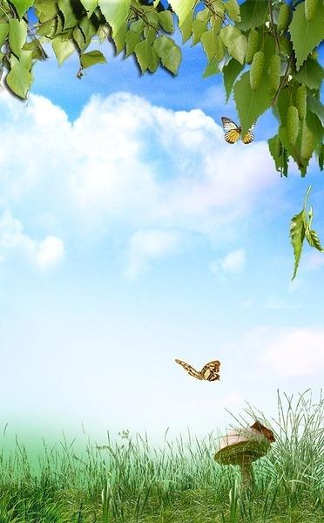
МУНИЦИПАЛЬНОЕ БЮДЖЕТНОЕ ДОШКОЛЬНОЕ ОБРАЗОВАТЕЛЬНОЕ УЧРЕЖДЕНИЕ «БЛАГОВЕЩЕНСКИЙ ДЕТСКИЙ САД «СВЕТЛЯЧОК»
р.п. БЛАГОВЕЩЕНКА АЛТАЙСКОГО КРАЯ»
Исследовательская технология
«Что за чудо – огород на окошке растёт»
Воспитатель:
Иванкова Татьяна Викторовна

Slide 2
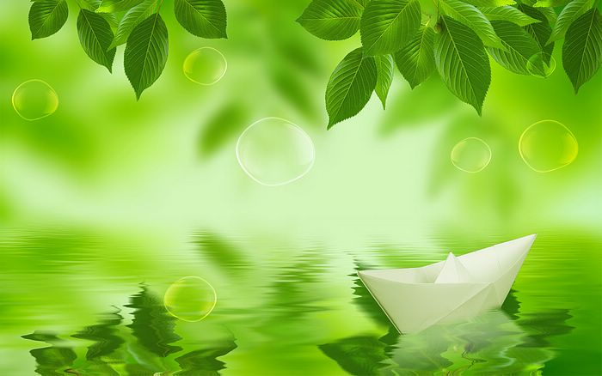
Участники
Ребенок
Родители
Педагоги
Дети группы «Ромашка»

Slide 3
Цель:
Формирование у детей интереса к опытной и исследовательской деятельности по выращиванию культурных растений в комнатных условиях.

Slide 4
Задачи:
1.Учить детей ухаживать за растениями в комнатных условиях.
2.Обобщать представления детей о необходимости света, тепла, влаги, почвы для роста растений.
3.Развивать познавательные и творческие способности.
4.Формировать осознанно- правильное отношение к природным явлениям и объектам.
5.Воспитывать бережное отношение к своему труду.

Slide 5
Актуальность темы.
Мир растений удивительный и многообразный. Каждый внимательный наблюдатель и вдумчивый исследователь может открыть в нём для себя что – то новое. В зимний период у детей угасает интерес к развитию растений, так как нет наглядности, а у детей наглядно – образное мышление. С наступлением весны организм любого человека чувствует нехватку витаминов. Поэтому мы решили разбить огород на подоконнике, чтобы дети не только наблюдали за ростом растений, но чтобы знали, какую пользу они приносят, проводить экспериментальную работу по выявлению факторов, влияющих на рост и развитие растений и получение устойчивых умений и навыков ухода за культурными растениями.

Slide 6
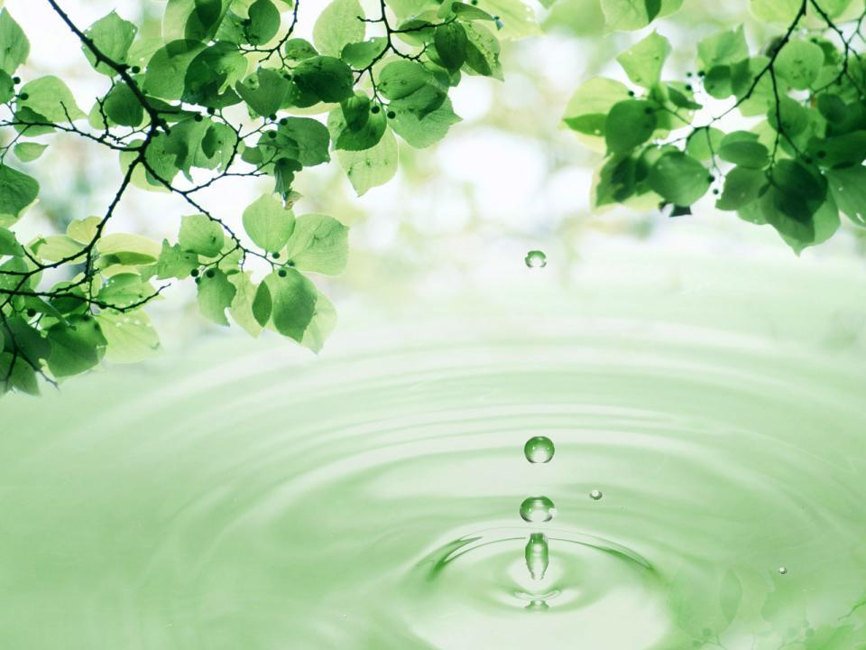
Этапы:
Подготовительный
Исследовательский
Заключительный
(обобщающий)

Slide 7
Формы работы
Беседы
Занятия
Викторины
Работа с родителями
Продуктивная работа
Дидактические, настольные игры
Сюжетно-ролевые, театрализованные игры
Самостоятельная трудовая деятельность
Использование иллюстрированного материала

Slide 8
ожидаемый
1.Дети научатся ухаживать за растениями и познакомятся с условиями их содержания, будут учиться подмечать красоту растительного мира.
2.У детей сформируется знания о росте растений в комнатных условиях.
3.Создание в группе огорода на подоконнике.
результат

Slide 9
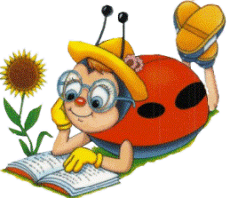
Подготовительный этап
1.Беседы с детьми (выявление знаний детей о растениях).
2.Сбор художественной литературы: стихи, загадки, пословицы, поговорки, рассказы, сказки про овощи, экологические сказки.
3.Приобретение необходимого оборудования (контейнеры, земля, удобрения, семена).
4.Оформление огорода на подоконнике.

Slide 10
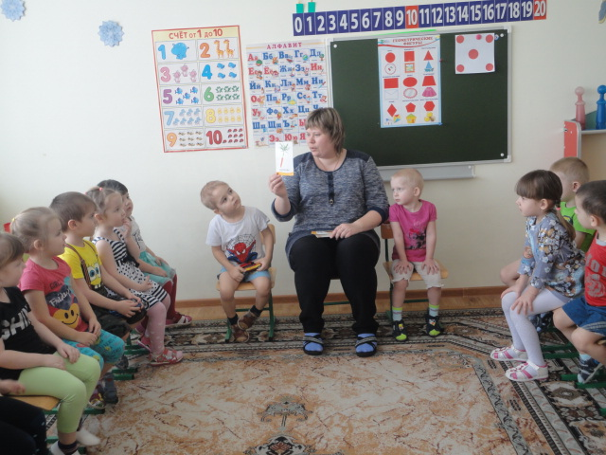
Беседа

Slide 11
Стихотворения

Slide 12
Исследовательский этап
Дети наблюдали за ростом растений, проводили опыты, эксперименты.
Устанавливали связи: растения - земля, растения - вода, растения-человек. В процессе исследований дети познакомились с художественной литературой об овощах: поговорки, стихи, сказки, загадки.
Рассматривали иллюстрации, картины. Проводились занятия, дидактические игры, беседы.

Slide 13
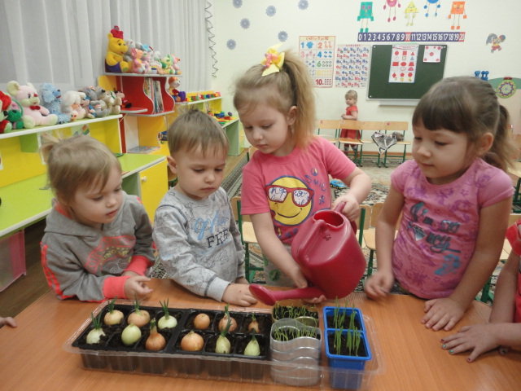
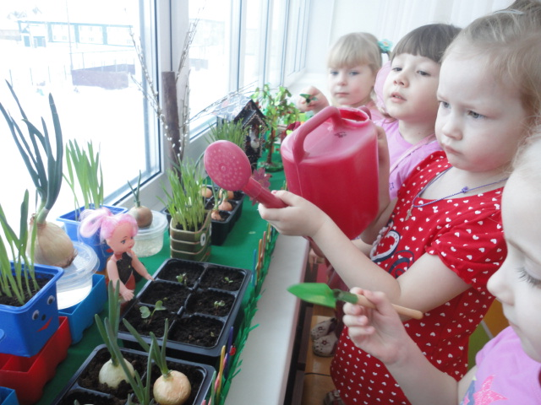
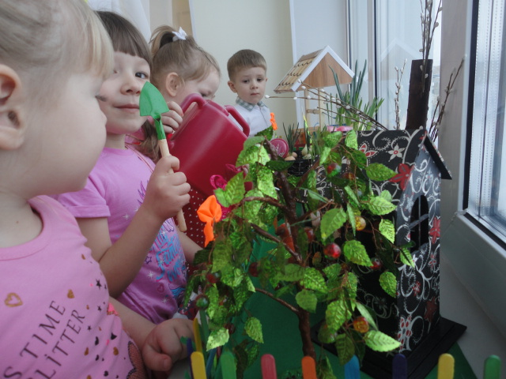
«У ворот шумит народ.
Где тут зимний огород?
Говорят, что там растет.
Лук, редис, горох, фасоль.
Смотрят все на огород,
И уходят открыв рот»

Slide 14
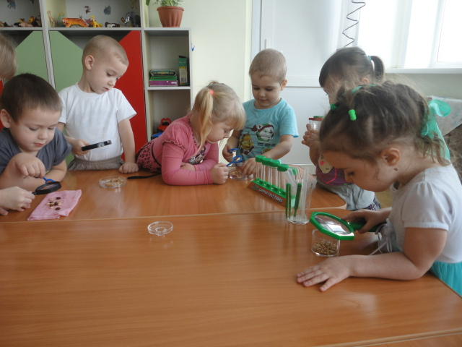
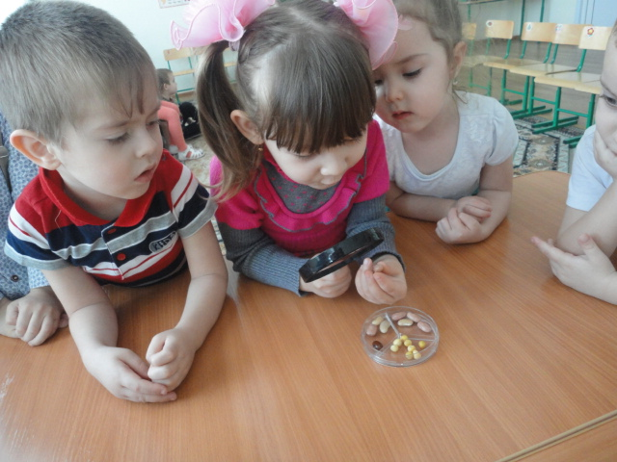
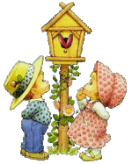
Рассматривание и сравнение
семян, луковиц

Slide 15
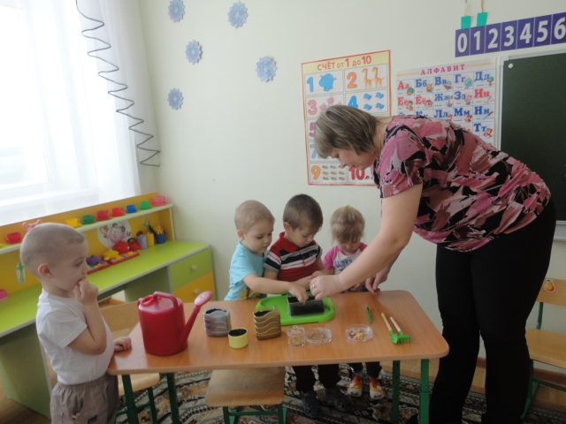
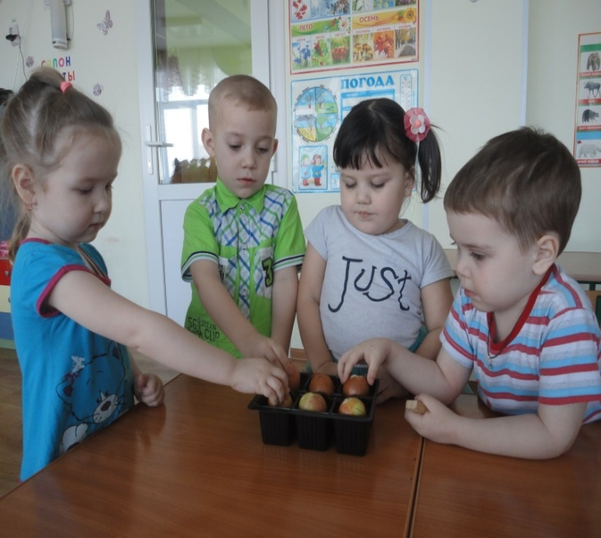
Посадка семян и луковиц
Мы ребята, малыши
Любим мы трудиться
Вот посадим мы лучок,
Будем им гордиться.

Slide 16
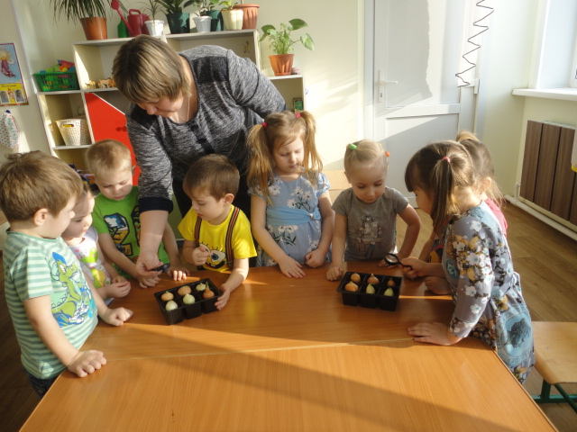
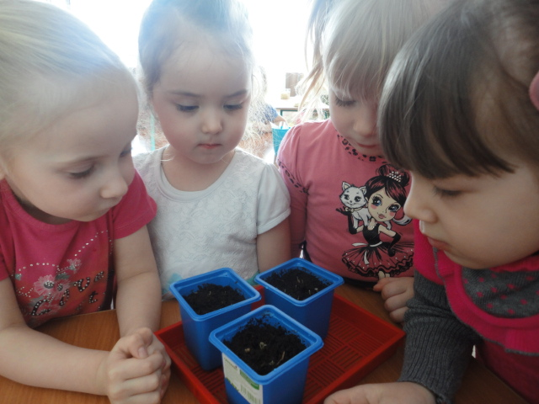
Оформление огорода на окне;
Наблюдения за первыми всходами и дальнейшим развитием.

Slide 17
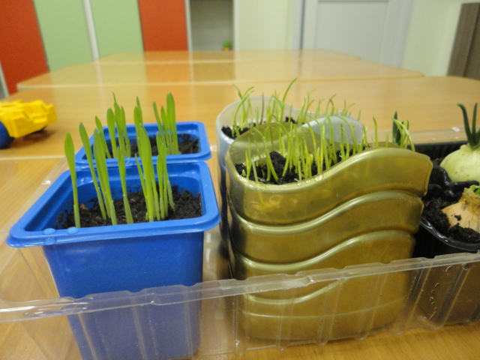
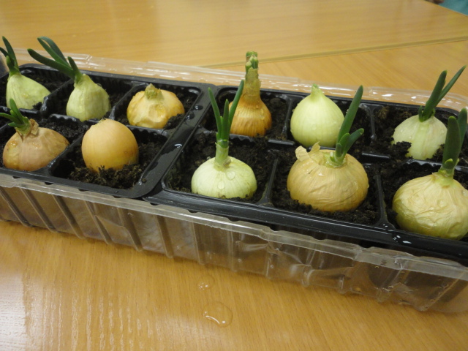

Slide 18
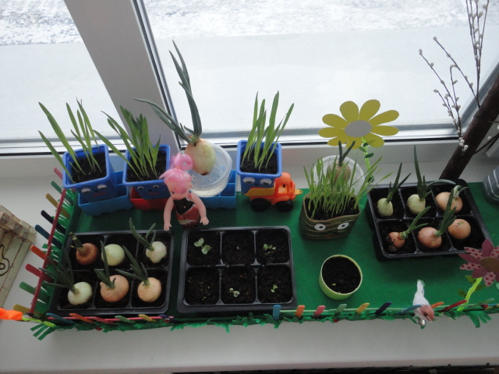
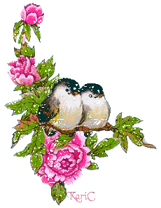
Вот на грядке лук зелёный,
Ярким солнцем освещенный,
Стрелы вытянулись в ряд,
Как солдатиков отряд.
Знают все, что лук полезен,
Витаминами богат,
Но немного горьковат.
В этом лук не виноват.
От природы он такой,
Очень скромный и простой.
Ешьте все зелёный лук,
Он здоровью верный друг!
(А. Тесленко)

Slide 19
Заключительный этап
Подведение итогов реализации проекта.
В группе был создан огород на окне.

Slide 20
Результаты работы.
Дети познакомились с культурными растениями.
В результате практической и опытной деятельности
дети получили необходимые условия для роста растений.
Дети увидели многообразие посевного материала.
Дети стали бережнее относиться к растительному миру.
В группе был создан огород на окне.
Дети стали более уважительно относиться к труду.
Дети совместно с воспитателем вырастили «свой огород».

Slide 21
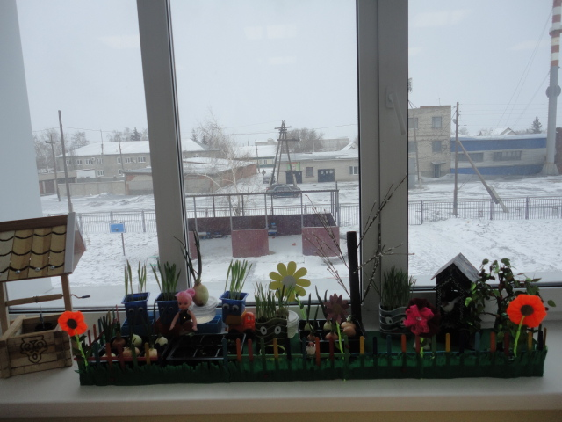
Наш огород на окне

